Slide 1

선택문과 반복문 활용

Slide 2
학습목표
선택문과 반복문을 활용하여 다양한 문제를 해결할 수 있다.
파이썬 중첩 반복문의 다양한 형태를 이해하고 표현할 수 있다.

Slide 3
목차
8.1 for문과 조건문 활용
8.2 while문과 선택문 활용
8.3 중첩 for문 활용
8.4 효율적인 자료구조와 반복문 활용
8.5 선택문과 반복문 실습
8.6 선택문과 반복문 도전문제

Slide 4
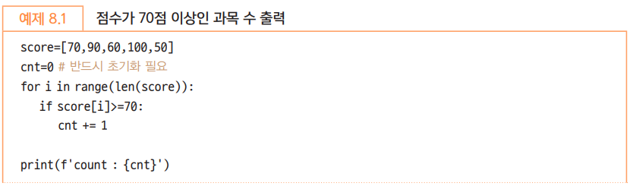
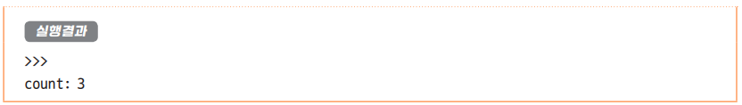
8.1 for문과 선택문 활용
(1) for문과 if문 활용

Slide 5
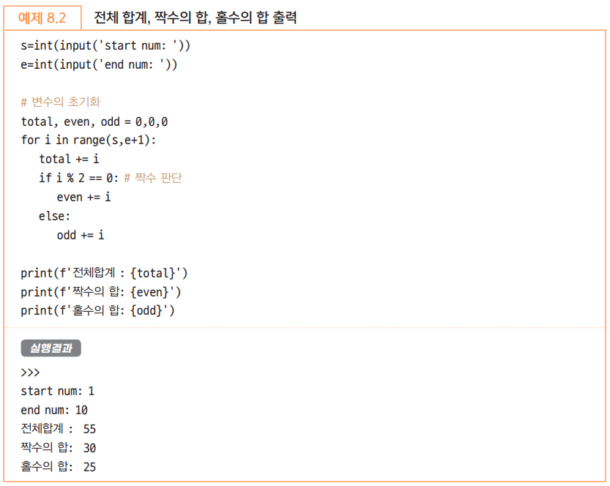
8.1 for문과 선택문 활용
(2) for문과 if ~else문 활용

Slide 6
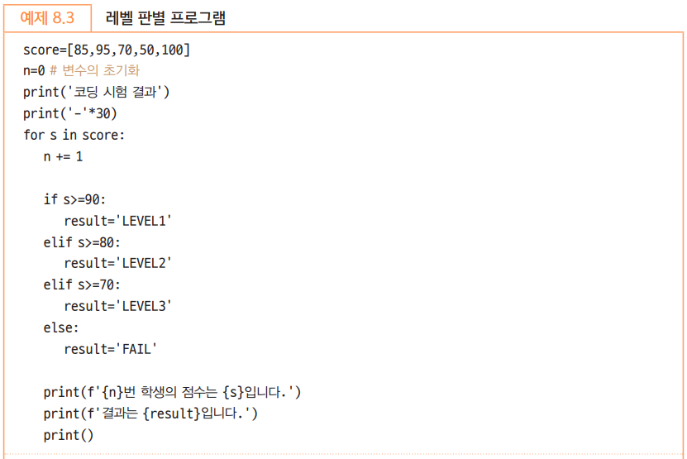
8.1 for문과 선택문 활용
(3) for문과 if ~elif ~...else문 활용
각 학생들의 점수를 확인한 후 90점 이상이면 ‘LEVEL 1’, 80점 이상이면 ‘LEVEL 2’, 70점 이상이면 ‘LEVEL 3’, 나머지는 ‘FAIL’ 메시지를 출력하는 프로그램

Slide 7
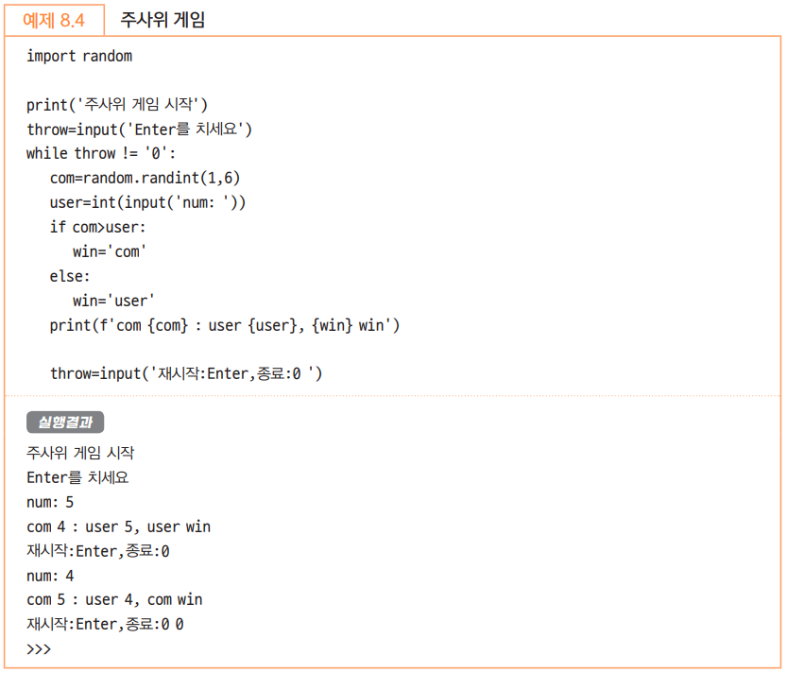
8.2 while문과 선택문 활용
(1) while문과 if문 활용
컴퓨터가 생성한 주사위 숫자와 사용자가 입력한 숫자를 비교하여 높은 숫자가 나오면 이기는 주사위게임

Slide 8
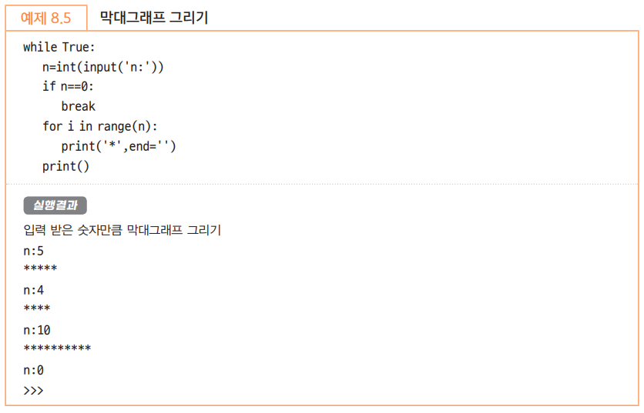
8.2 while문과 선택문 활용
(2) 무한루프, break문 활용
사용자로부터 숫자를 입력 받아 숫자만큼 그래프를 그리는 프로그램으로 단, 입력되는 숫자가 0이 들어오면 막대그래프 그리는 것을 멈춘다.

Slide 9
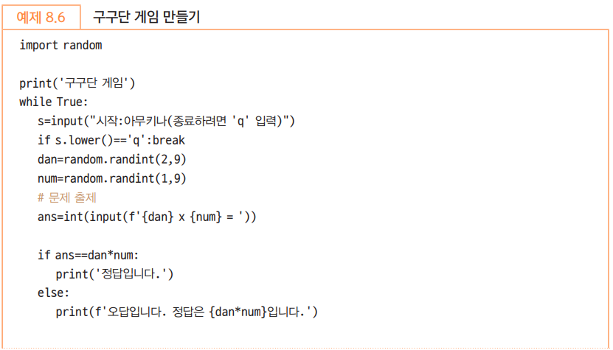
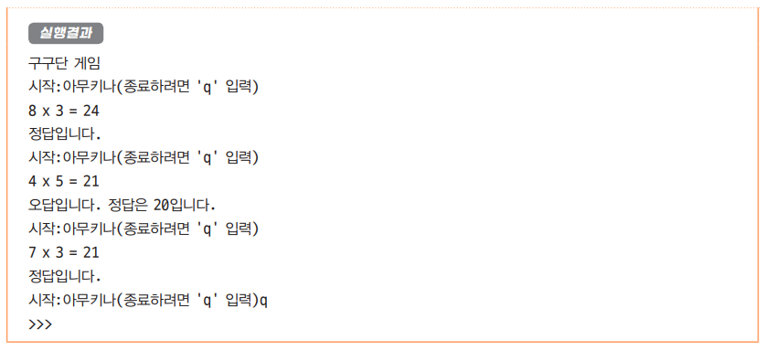
8.2 while문과 선택문 활용
(2) 무한루프, break문 활용

Slide 10
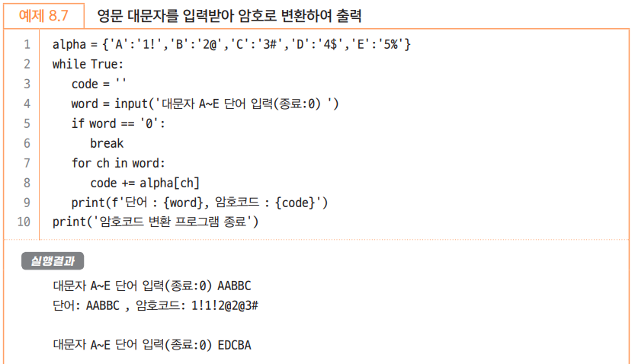
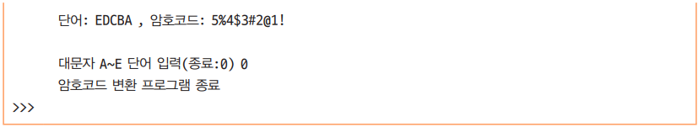
8.3 중첩 반복문 활용

Slide 11
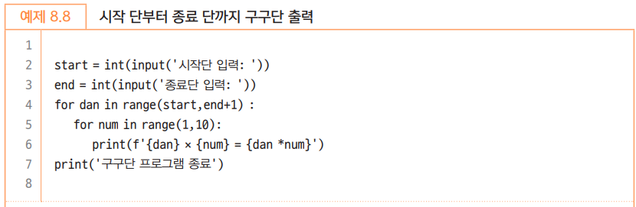
8.3 중첩 반복문 활용

Slide 12
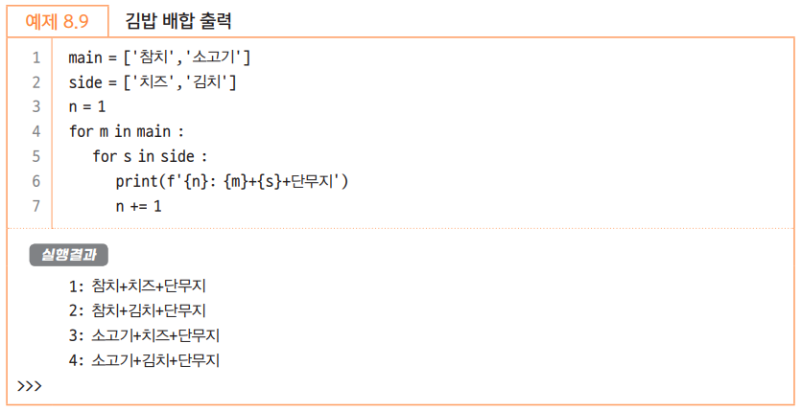
8.3 중첩 반복문 활용

Slide 13
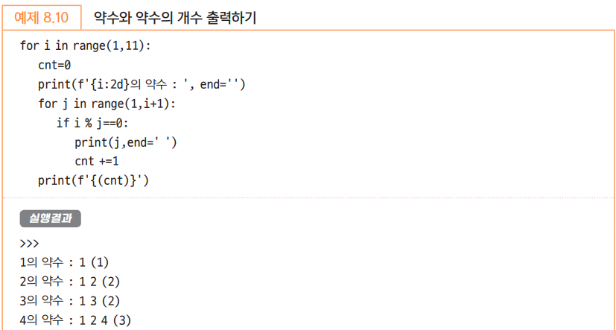
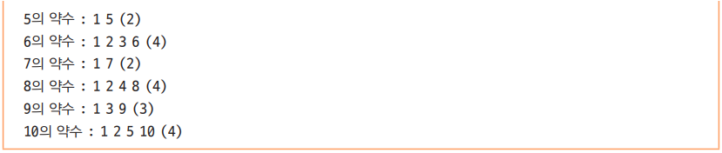
8.3 중첩 반복문 활용

Slide 14
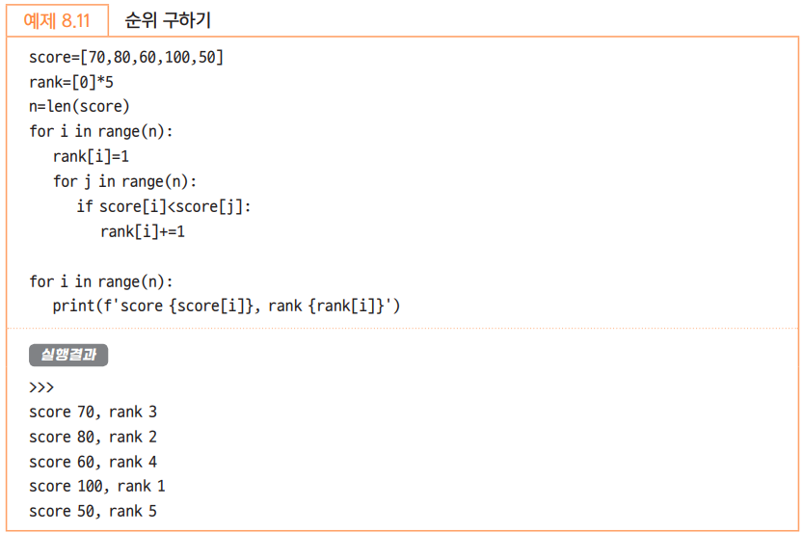
8.3 중첩 반복문 활용

Slide 15
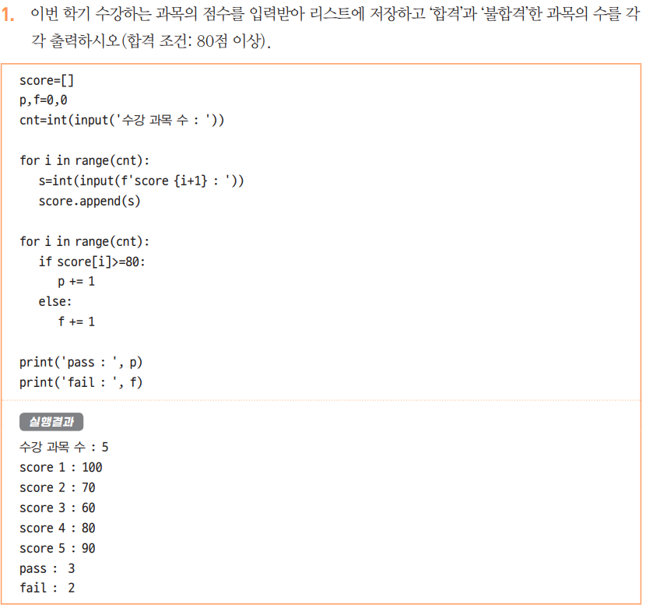
8.5 선택문과 반복문 실습

Slide 16
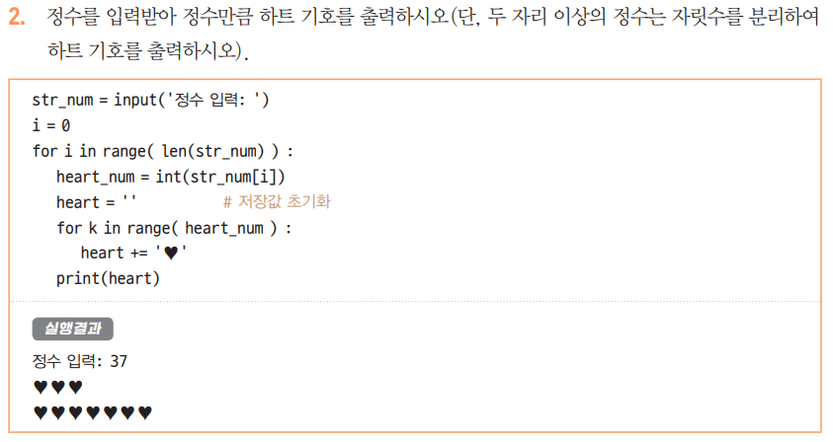
8.5 선택문과 반복문 실습

Slide 17
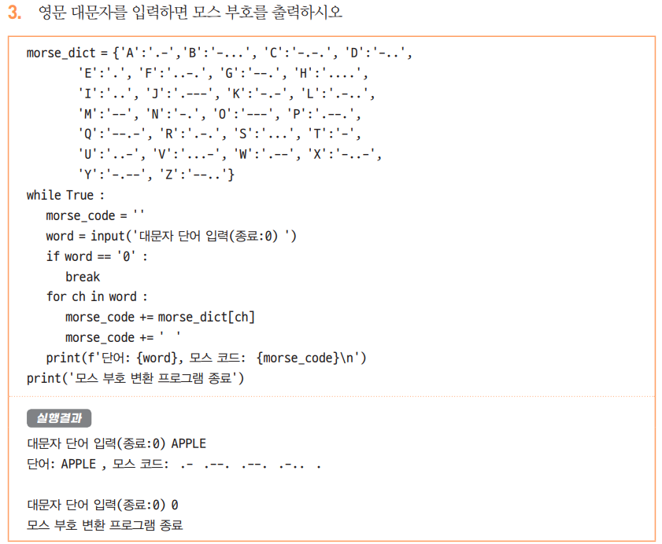
8.5 선택문과 반복문 실습

Slide 18
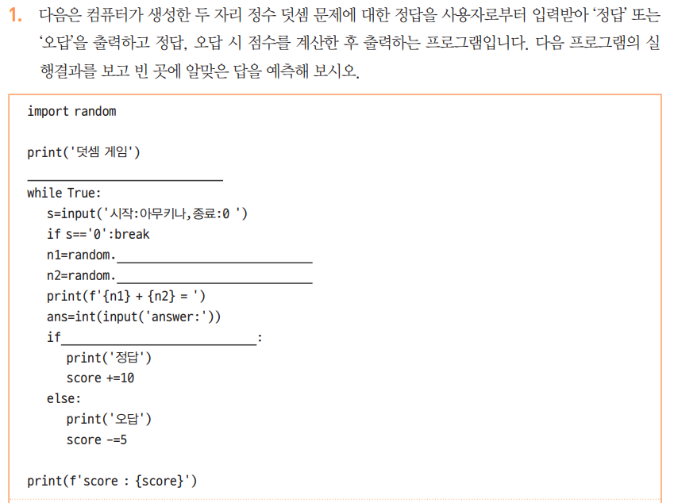
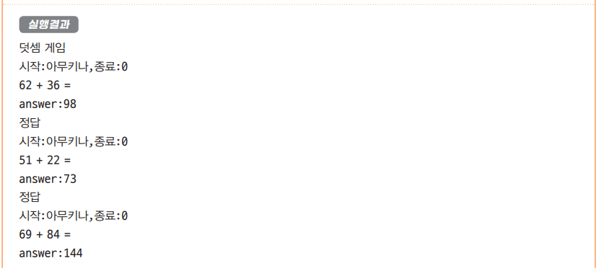

8.6 선택문과 반복문 도전문제

Slide 19
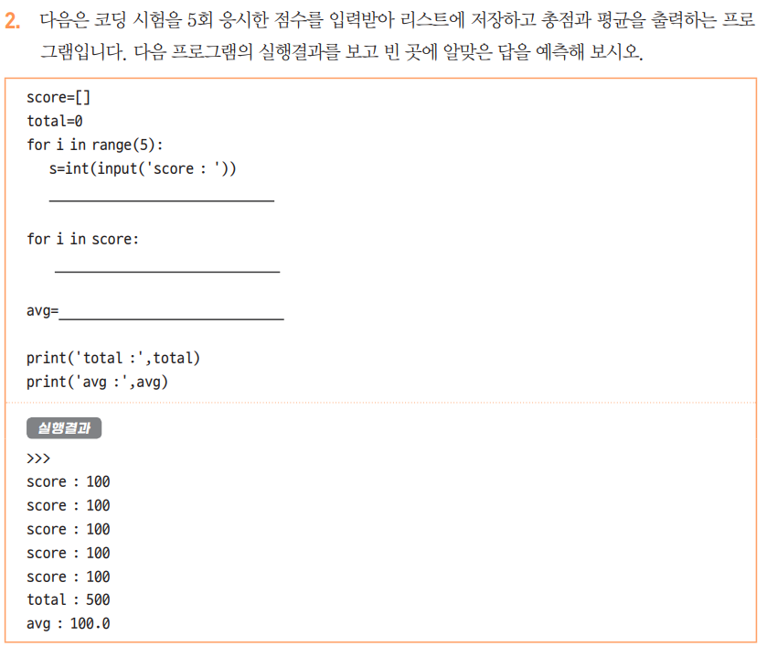
8.6 선택문과 반복문 도전문제

Slide 20
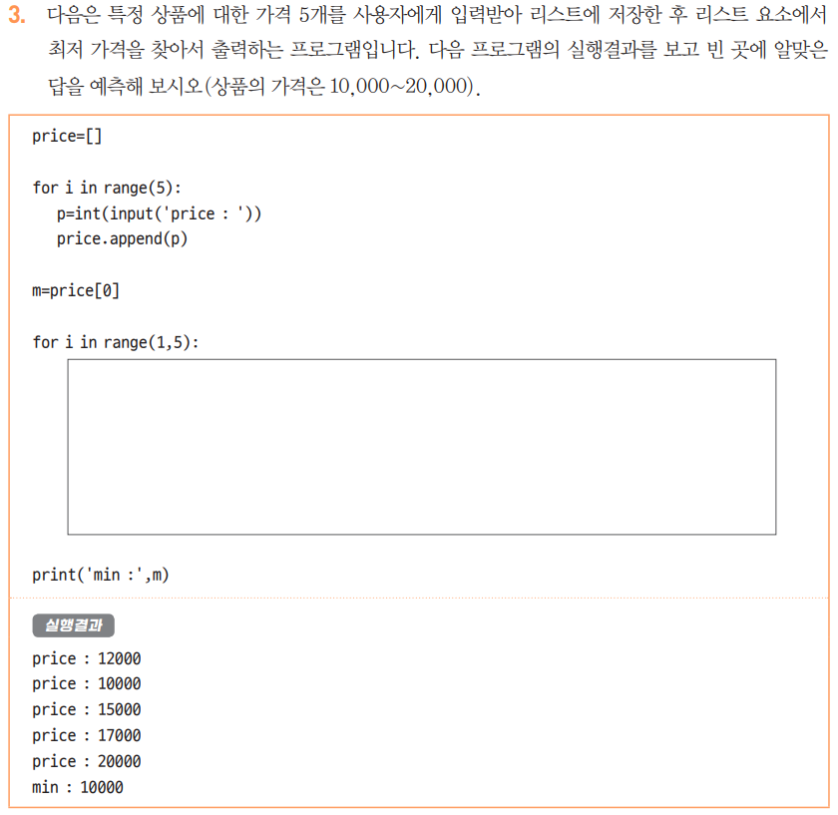
8.6 선택문과 반복문 도전문제

Slide 21
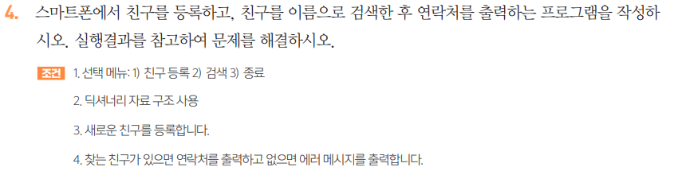
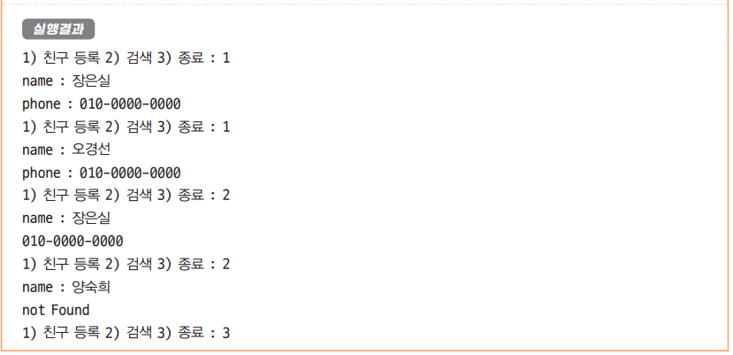
8.6 선택문과 반복문 도전문제

Slide 22
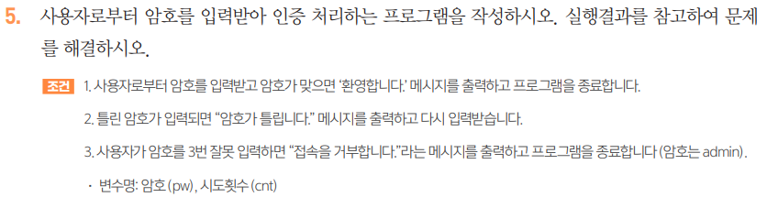
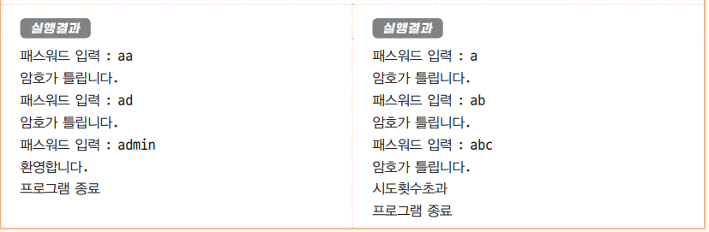
8.6 선택문과 반복문 도전문제

Slide 23
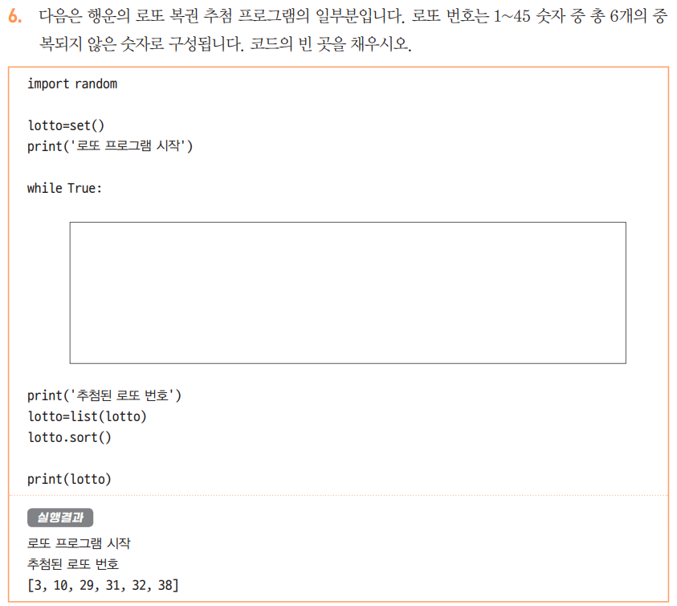
8.6 선택문과 반복문 도전문제

Slide 24

수고하셨습니다.

